Slide 1


TRƯỜNG ĐẠI HỌC TRÀ VINH
KHOA KỸ THUẬT VÀ CÔNG NGHỆ
BÁO CÁO ĐỒ ÁN
Đề tài:
XÂY DỰNG WEBSITE BÁN LAPTOP
BẰNG CÔNG NGHỆ JAVA SPRING BOOT
GVGD: ThS.Đoàn Phước Miền
SVTH: Nguyễn Thị Ngọc Thư

Slide 2




NỘI DUNG BÁO CÁO
01
02
03
04
GIỚI THIỆU
PHƯƠNG PHÁP NGHIÊN CỨU
KẾT QUẢ NGHIÊN CỨU
KẾT LUẬN

Slide 3
01
GIỚI THIỆU
Lý do chọn đề tài
Mục tiêu & phạm vi nghiên cứu

Slide 4
1. GIỚI THIỆU
1.1. LÝ DO CHỌN ĐỀ TÀI
Nhu cầu thực tiễn
Thị trường tiềm năng
Ứng dụng công nghệ hướng đối tượng
Định hướng thực tế và nâng cao kỹ năng
Đóng góp giá trị

Slide 5
1. GIỚI THIỆU
1.2. Mục tiêu & phạm vi nghiên cứu
Mục tiêu tổng quát:
Xây dựng một website bán laptop hoàn chỉnh, đáp ứng các chức năng cơ bản của một hệ thống thương mại điện tử.

Slide 6
1. GIỚI THIỆU
1.2. Mục tiêu & phạm vi nghiên cứu
Mục tiêu cụ thể & phạm vi nghiên cứu:
Thiết kế hệ thống:
Phân tích và thiết kế mô hình hướng đối tượng, sử dụng các công cụ để thiết kế Use Case, ERD…

Slide 7
1. GIỚI THIỆU
1.2. Mục tiêu & phạm vi nghiên cứu
Mục tiêu cụ thể & phạm vi nghiên cứu:
Phát triển chức năng:
Quản lý sản phẩm: Thêm, sửa, xóa sản phẩm; hiển thị danh sách & thông tin sản phẩm.
Giỏ hàng: Thêm sản phẩm vào giỏ hàng, cập nhật số lượng hoặc xóa sản phẩm.
Tìm kiếm và lọc sản phẩm
Chi tiết sản phẩm và đánh giá của người dùng.
Quản lý đơn hàng.
Quản lý người dùng.

Slide 8






1. GIỚI THIỆU
1.2. Mục tiêu & phạm vi nghiên cứu
Mục tiêu cụ thể & phạm vi nghiên cứu:
Ứng dụng công nghệ:

Slide 9
02
PHƯƠNG PHÁP NGHIÊN CỨU
Quy trình thực hiện
Công cụ, môi trường & phương pháp

Slide 10

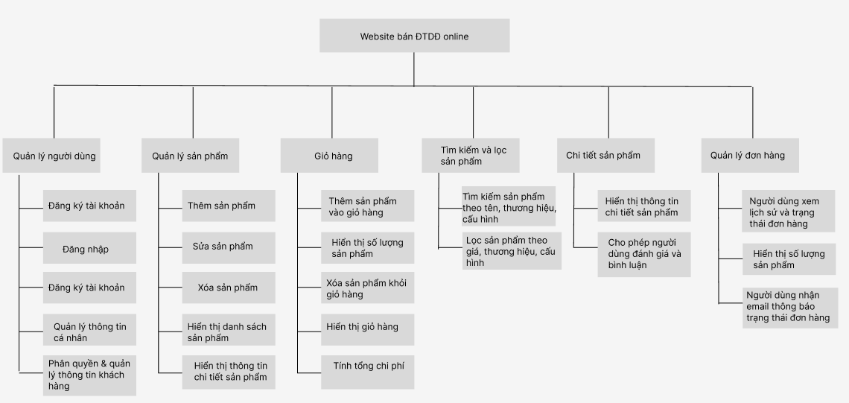
2. Phương pháp nghiên cứu
2.1. Quy trình thực hiện
Sơ đồ phân rã chức năng

Slide 11
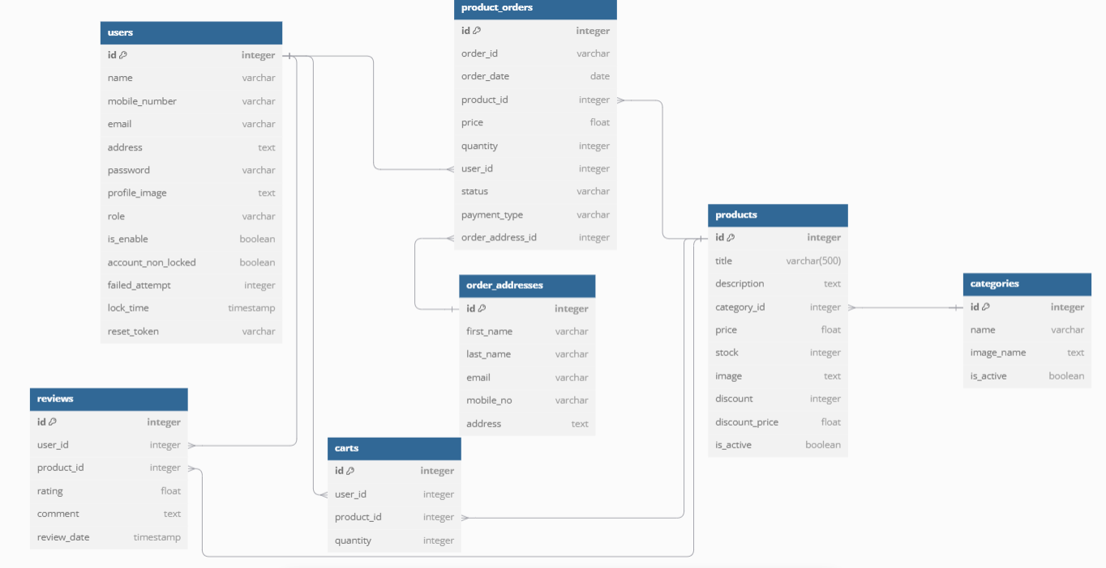
2. Phương pháp nghiên cứu
2.1. Quy trình thực hiện
Sơ đồ ERD

Slide 12
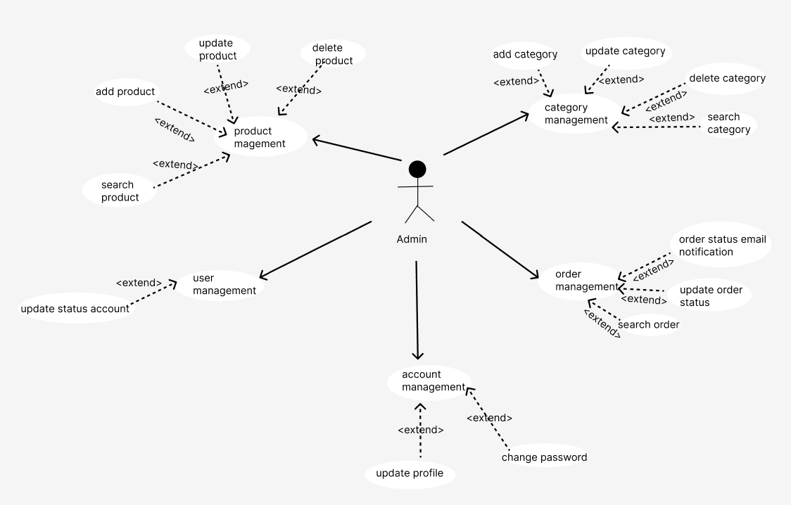
2. Phương pháp nghiên cứu
2.1. Quy trình thực hiện
Sơ đồ Use case của admin

Slide 13
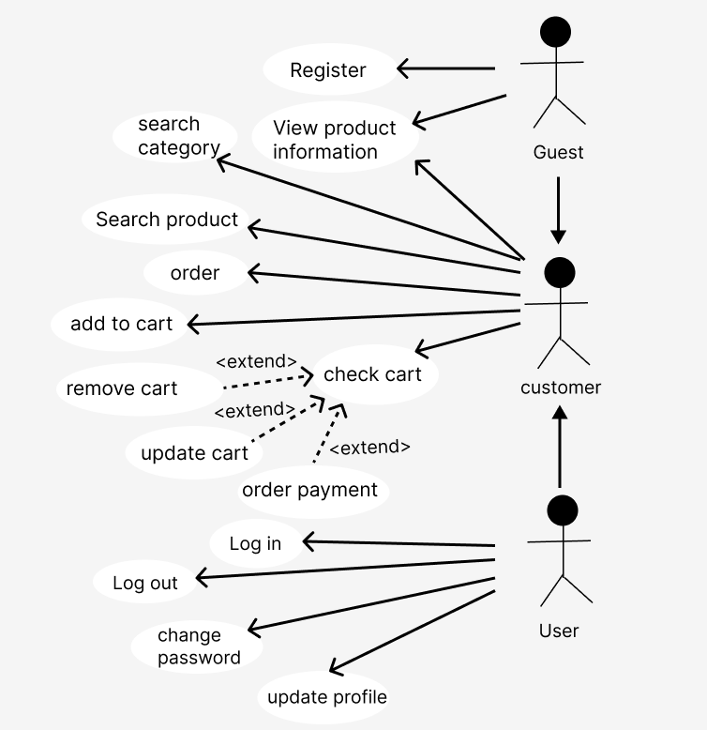
2. Phương pháp nghiên cứu
2.1. Quy trình thực hiện
Sơ đồ Use case của người dùng

Slide 14
2. Phương pháp nghiên cứu
2.2. Công cụ, môi trường & phương pháp
Phương pháp nghiên cứu:
Nghiên cứu tài liệu.
Phân tích thực trạng.
Phương pháp phân tích và thiết kế hệ thống.
Phương pháp phát triển hệ thống.

Slide 15




2. Phương pháp nghiên cứu
2.2. Công cụ, môi trường & phương pháp

Slide 16
03
KẾT QUẢ NGHIÊN CỨU

Slide 17
04
KẾT LUẬN
Kết quả đạt được
Hạn chế
Hướng phát triển

Slide 18
4.1 Kết quả đạt được
4. KẾT LUẬN
- Về chức năng:
+ Người dùng có thể tạo tài khoản, đăng nhập, đăng ký, thay đổi mật khẩu thông qua email…
+ Sử dụng các chức năng của hệ thống: xem sản phẩm, thêm sản phẩm vào giỏ hàng, chọn phương thức thanh toán, xem lịch sử đơn hàng, cập nhật thông tin cá nhân, bình luận sản phẩm...
+ Người quản trị có thể nắm bắt được tình trạng sản phẩm, thêm/sửa/xóa sản phẩm và thể loại, cập nhật tình trạng đơn hàng, quản lý tài khoản cá nhân và người dùng....
- Về giao diện: hệ thống đã phát triển được giao diện tương đối đẹp, bắt mắt, bố cục gọn gàng cho người dùng.
- Về kiến thức và kỹ năng: thông qua đồ án này em đã mở mang được nhiều kiến thức về ngôn ngữ lập trình và nâng cao các kỹ năng cần thiết khác.

Slide 19
4.2 Hạn chế
4. KẾT LUẬN
- Về chức năng:
+ Còn thiếu sót việc admin có thể chỉnh sửa và xóa các bình luận của người dùng.
+ Chưa tích hợp các cổng thanh toán.
- Về giao diện: tuy thân thiện với người sử dụng nhưng vẫn còn đơn giản.
- Về bảo mật: hệ thống mới chỉ phát triển mức độ bảo mật cơ bản.

Slide 20
4. KẾT LUẬN
4.3 Hướng phát triển
- Phát triển thêm các chức năng mới như: hỗ trợ đa ngôn ngữ, theo dõi sản phẩm, thông báo thời gian thực, hệ thống nhắn tin và trả lời tự động, hệ thống phân phối và giao hàng theo khu vực để đảm bảo tiết kiệm thời gian và tri phí giao hàng (Logistics)...
- Cải thiện hiệu năng khi mà lượng người dùng và dữ liệu ngày một nhiều lên. Giải pháp trong tương lai là tối ưu lại toàn bộ câu truy vấn, thiết kế lại toàn bộ cơ sở dữ liệu, giao diện cần loại bỏ bớt hiệu ứng không cần thiết...

Slide 21

Thanks!

